Slide 1
Здравствуйте!
Желаю
Успеха
Большого
Во всем
И везде
Здравствуйте!

Slide 2
Использование игровых технологий на уроках в начальной школе
м
а
с
т
е
р
-
Подготовила:
Ирмухамбетова К.У.
учитель начальных классов
МАОУ «Кваркенская СОШ»
к
л
а
с
с

Slide 3
ЮНЕСКО (Организация Объединённых Наций по вопросам образования, науки и культуры)
Педагогическая технология – это системный метод создания, применения и определения всего процесса преподавания и усвоения знаний с учетом технических и человеческих ресурсов и их взаимодействия, ставящий своей задачей оптимизацию форм образования.

Slide 4
Педагогическая технология – это научное обоснование, во-первых, характера педагогического воздействия на ребенка в процессе взаимодействия с ним, во-вторых, системы профессиональных умений педагога, позволяющих соприкасаться с личностью ребенка, входящего в культуру.
(Н. Е. Щуркова)

Slide 5
Педагогическая технология - это продуманная во всех деталях модель совместной педагогической деятельности по проектированию, организации и проведению учебного процесса с безусловным обеспечением комфортных условий для учащихся и учителя.
(В. М. Монахов)

Slide 6
Научный аспект
Педагогические
технологии
Процессуально-описательный аспект
Процессуально-действенный аспект

Slide 7
Спектр целевых ориентаций игровых технологий
Дидактические: расширение кругозора, познавательная деятельность; применение ЗУН в практической деятельности; формирование определенных умений и навыков, необходимых в практической деятельности; развитие общеучебных умений и навыков; развитие трудовых навыков.

Slide 8
Спектр целевых ориентаций игровых технологий
Воспитывающие: воспитание самостоятельности, воли; формирование определенных подходов, позиций, нравственных, эстетических и мировоззренческих установок;
воспитание сотрудничества, коллективизма, общительности, коммуникативности.

Slide 9
Спектр целевых ориентаций игровых технологий
Развивающие: развитие внимания, памяти, речи, мышления, умений сравнивать, сопоставлять, находить аналогии, воображения, фантазии, творческих способностей, эмпатии, рефлексии, умения находить оптимальные решения; развитие мотивации учебной деятельности.

Slide 10
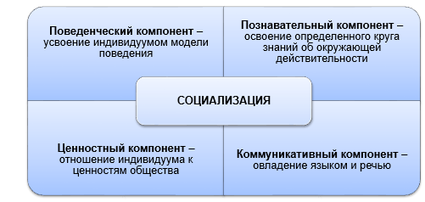
Спектр целевых ориентаций игровых технологий
Социализирующие: приобщение к нормам и ценностям общества; адаптация к условиям среды; стрессовый контроль, саморегуляция; обучение общению; психотерапия.

Slide 11
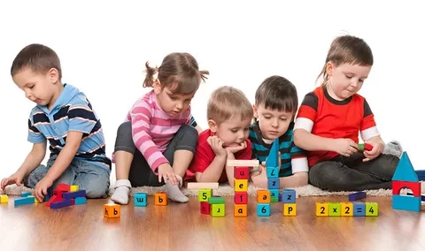
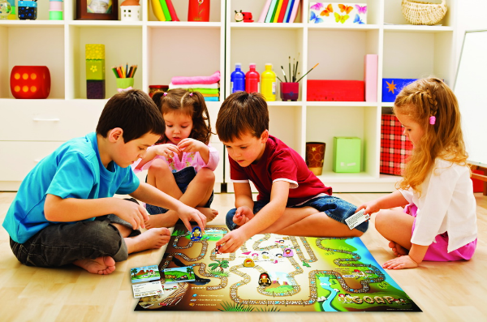
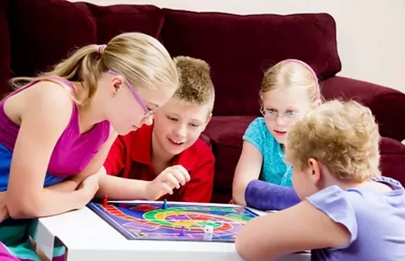
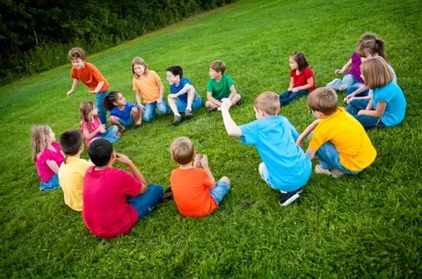
Игра - это естественная для ребёнка форма обучения. Она часть его жизненного опыта.

Slide 12
Функции игры
Обучающая функция
Коммуникативная функция
Функция самовыражения и самореализации человека

Slide 13
Функции игры
Диагностическая функция
Релаксационная функция
Функция коррекции
Развлекательная и мотивирующая функции

Slide 14
Принципы организации игровой деятельности
- активность
открытость и доступность игры
динамичность
наглядность
принцип индивидуальности
коллективность
самодеятельность и самостоятельность
состязательность и соревнование

Slide 15
«Сделать серьёзное занятие для ребёнка занимательным - вот задача первоначального обучения»
К. Д. Ушинский

Slide 16
Дидактические игры -
и
это вид учебных занятий, организуемых в виде учебных игр, реализующих ряд принципов игрового, активного обучения и отличающихся наличием правил, фиксированной структуры игровой деятельности и системы оценивания, один из методов активного обучения.
г
а
Игры-упражнения
Игры-путешествия
Игры-соревнования
р

Slide 17
Игры и игровые упражнения на уроках
и
р
а

Slide 18
Игра «Конструктор»
С большим интересом дети играют в эту игру.
Если взять большое слово Вынуть буквы- раз и два.
А потом собрать их снова Выйдут новые слова.
Из слова «грамотей» составить 10 слов (герой ,гром, гора, рота ,метр, море, метро, тема и др.)

Slide 19
«Составь слова»
5 3 1 4 2
А Б Р К Ы
2 4 1 5 3 7 6
Я У Л Ш Г А К

Slide 20
«Весёлая мозаика»
ТЕПЕРЬЯПОДНИМИТЕТОЖЕ
(Теперь я, поднимите тоже.
Те перья подними, те тоже.
Те перья под ним и те тоже.)

Slide 21
«Быстро занять места!»
Учащиеся разбегаются по всей площадке, собирают на полу жетончики с номерами. Учитель произносит команду: «Быстро занять места!». Дети спешат занять свои места, согласно тем цифрам, которые имеются на их жетонах, по порядку (по возрастанию, по убыванию; слева – чётные, справа – нечётные).

Slide 22
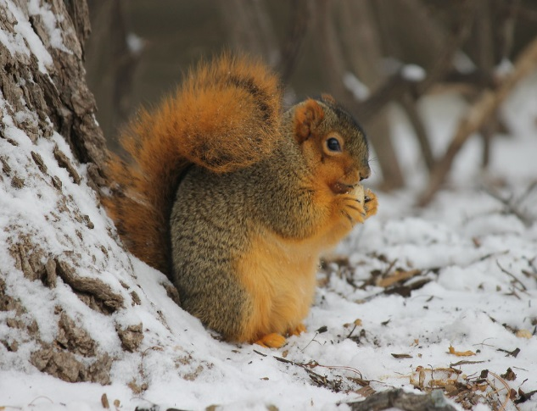
«Белочка и грибы»
Кто по ёлкам ловко скачет?
И взлетает на дубы?
Кто в дупле орешки прячет,
Сушит на зиму грибы?
Учитель рассказывает учащимся о том, что белочка на зиму делает запасы грибов. В одном дупле белочка никогда не хранит запасы, а раскладывает в 2 – 3 дупла. Белочка каждый день сушила по 7 белых грибов (число можно менять) и раскладывала их в два дупла. По сколько грибов в каждое дупло может положить белочка? Дети выходят к доске и раскладывают грибы в «дупла».

Slide 23
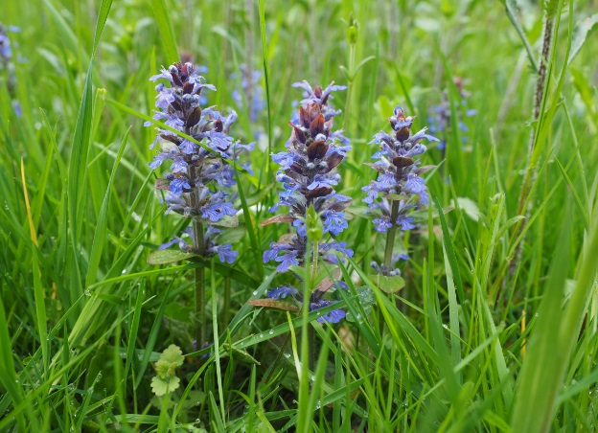
«Эти разные цветы»
Д
К

Slide 24
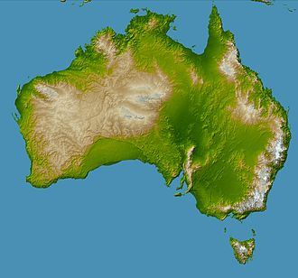
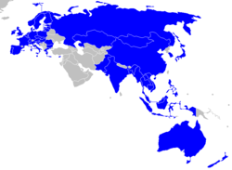
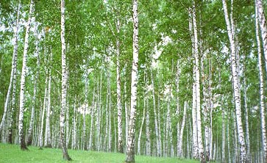
«Откуда письмо?»

Slide 25
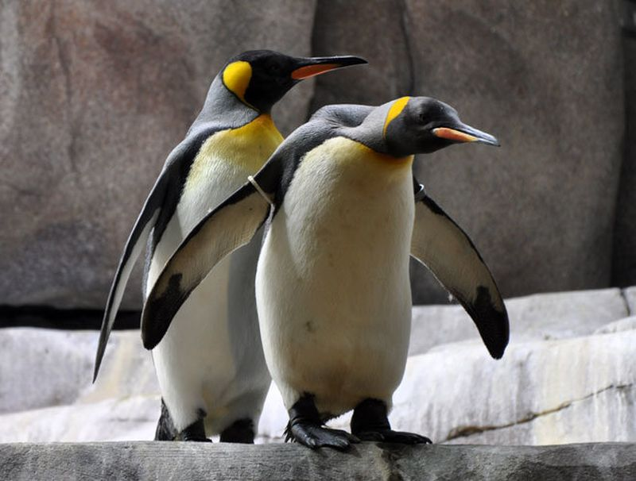
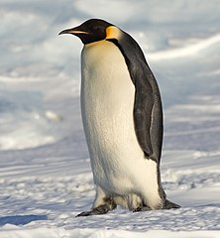
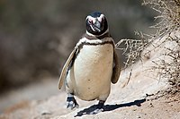
«Сочини рассказ»
1 ученик: «Жил-был в Антарктиде пингвин.»
2 ученик: «Жил был в Антарктиде пингвин. Однажды он пошёл на прогулку» и т. д.

Slide 26
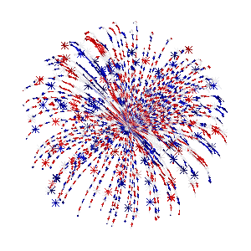
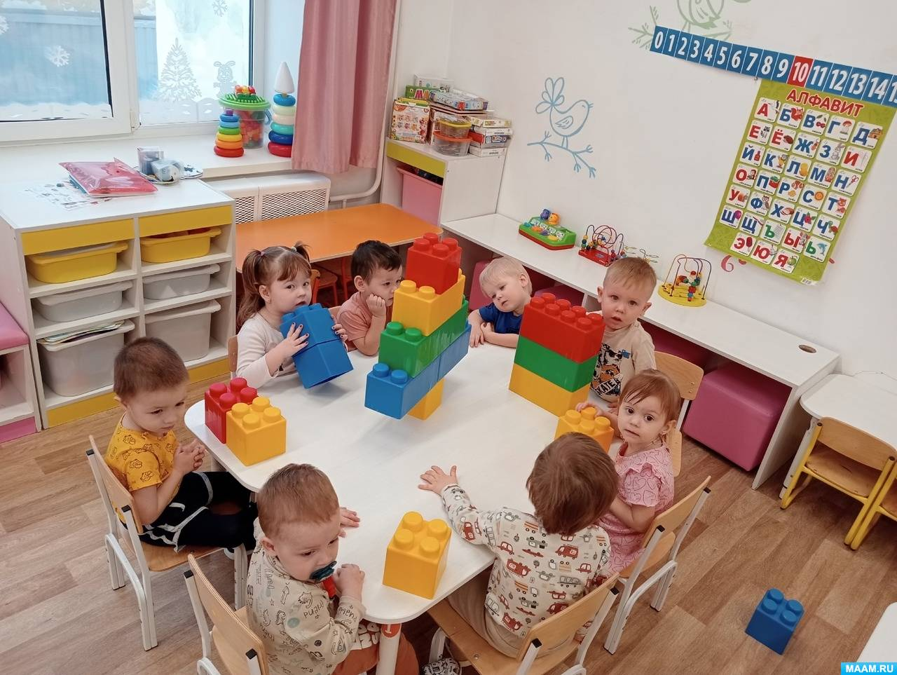
Игровые технологии представляют огромный интерес для педагогов
г
а
р
Игровые технологии представляют огромный интерес для педагогов
и
Игровые технологии представляют огромный интерес для педагогов

Slide 28
Переставьте буквы в данных словах так, чтобы получились названия продуктов питания или блюд:
салат
мука
масло
рагу
лапша
атлас
кума
смола
угар
шпала

Slide 29
Игра «Круги на воде»
интерес
и
активность
а
игра
г
герои
р
радость
Дети с интересом играли.
Они были героями разных сказок.
Радость переполняла маленькие сердца. Учитель был доволен активностью детей.

Slide 30
Игровые технологии
«ЗА»
«ПРОТИВ»
Способствуют повышению интереса,
активизации и развитию мышления;
Сложность в организации и проблемы с дисциплиной;
Несет здоровьесберегающий фактор в развитии обучения;
Подготовка требует больших затрат времени;
Способствует использованию знаний в новой ситуации;
Увлекаясь игрой можно потерять образовательное содержание;
Является естественной формой труда ребенка;
Способствует объединению и формированию коллектива, ответственности.
Сложность в оценке обучающихся.

Slide 31
В
Ы
О
Ы
В
Д
Использование игровых технологий обеспечивает гибкость образовательного процесса, повышает познавательный интерес учащихся, способствует творческой активности.

Slide 32
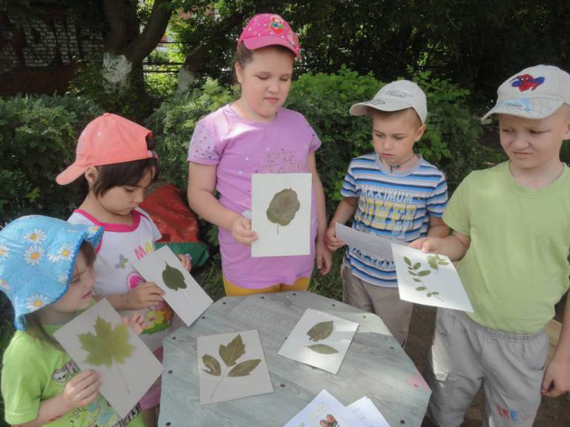
«Без игры нет и не может быть полноценного умственного развития. Игра – это огромное светлое окно, через которое в духовный мир ребёнка вливается живительный поток представлений, понятий об окружающем мире. Игра – это искра, зажигающая огонёк пытливости и любознательности».
В. А. Сухомлинский
,

Slide 33
СПАСИБО ЗА ВНИМАНИЕ!

